Slide 1
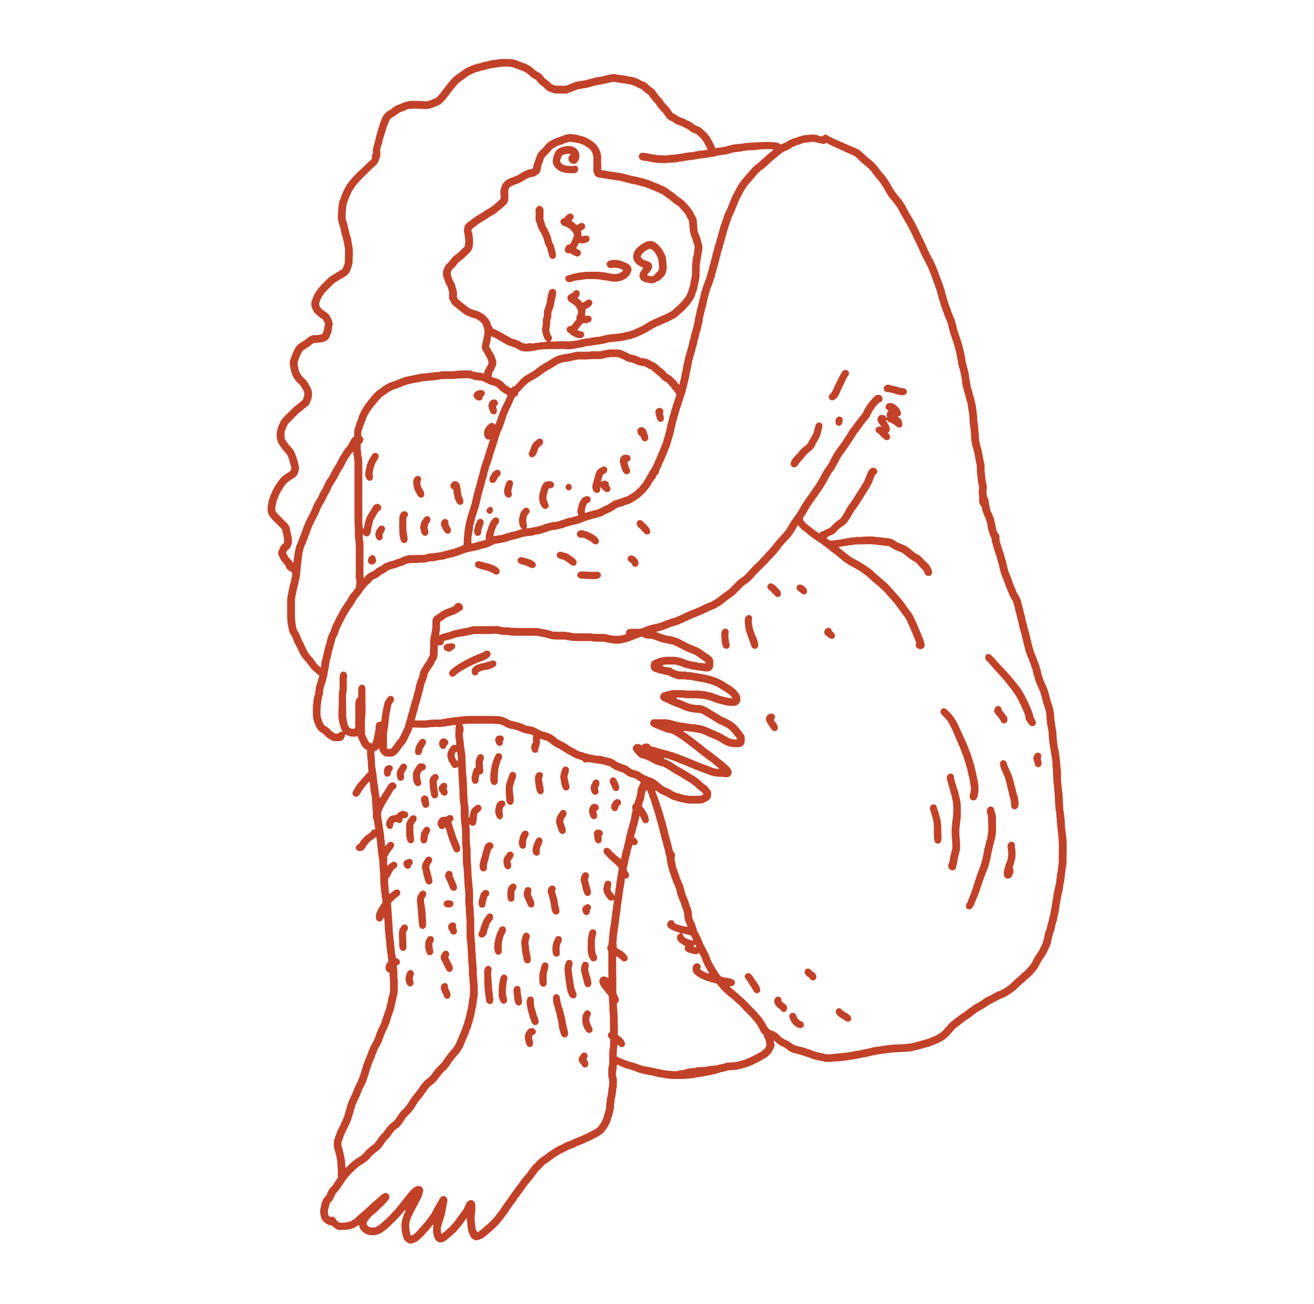
Pubertehta ja rumaš – erohus lea dábálaš!
#mávssolaš – aiddo nu mo don leat
Vahkku 6 2022 | 5.-7. luohkát
Notes:
Dát lea PowerPointa maid sáhttá juogadit ja geavahit máŋga tiimma / olles beaivvi. Dat lea juhkkojuvvon golbman fáddán pubertehta birra, namalassii rumaš, dovddut ja sohkabealli. Loahpas lea fáddábihttá filmmažii mii ovttastahttá daid. Fuomáš ahte vuosttaš bihtás lea erohus 5. luohká ja 6. & 7. luohká várás. Sláiddat 2 ja 3 oahpásmahttet buot bargobihtáide, ja sláiddat 24 ja 25 doibmet buot bargobihtáid čoahkkáigeassun.
Meroštallojuvvon áigi:
Pubertehta ja rumaš:
5. luohkká: su. 45 minuhta (oahpásmahttin sláiddaiguin 4 ja 5 ja NRK filmmain, ja dasto bargobihtáin «Duohta vai gielis pubertehta birra»)
6.-7. luohkká: su. 90 minuhta (oahpásmahttin sláiddaiguin 4 ja 5 ja NRK filmmain, ja dasto bargobihtáin «Rumašspeallu») nugo PPT 8:s
Rumašdeaddu: 90 minuhta
Dovddut: 45 minuhta
Sohkabealli: 45 minuhta

Slide 2
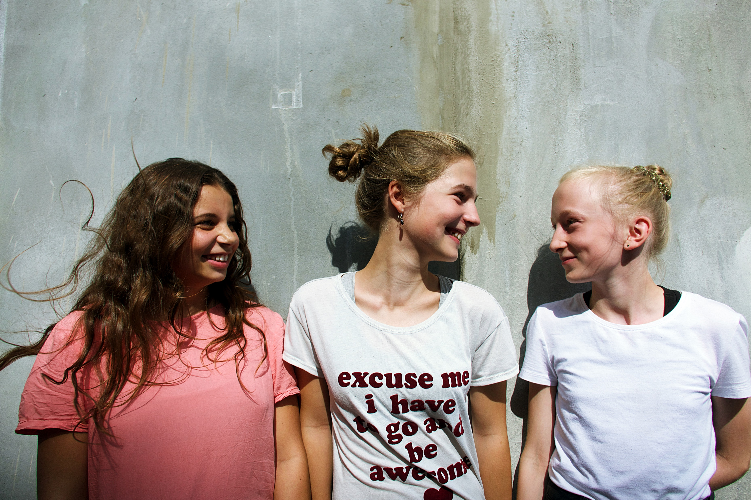
Mii leat iešguđetláganat
Mii áigut hállat pubertehta birra.
Pubertehtaáiggi lea ollu mii dáhpáhuvvá rupmašis, mii váikkuha sihke dasa mo mii leat oaidnit ja min dillái.
Ollu dáhpáhuvvá oanehis áiggis.
Sáhttá dovdot nu ahte mii eat áibbas hálddaš dan mo min rumaš ja vuoigŋašat ovdánit.
Notes:
Oahpásmahttin buot bargobihtáide!

Slide 3
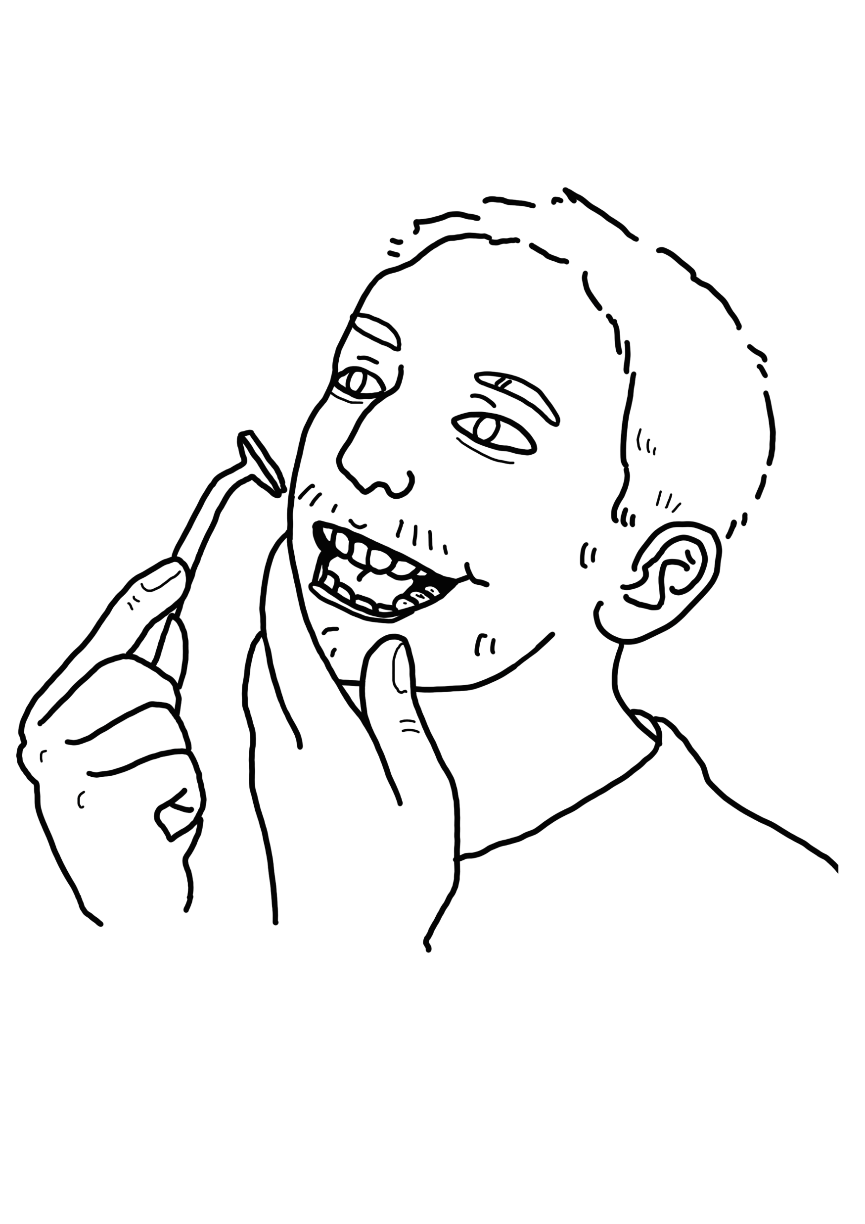
Pubertehta
Ollu dáhpáhuvvá pubertehtas.
Rumaš rievdá.
Dovddut šaddet garraseabbon.
Ollugat dovdet oktovuođa ja dovdet gártat olggobeallái.
Ollugiid mielas orru somá dovdat buot daid rievdamiid!
Mii rievdat iešguđet leavttuin/vugiiguin, ja dat lea áibbas dábálaš.
Muhtumat ollejit pubertehtii 4. luohkás jo, ja earát fas easkka 9. luohkás. Iešguđet ovdánandássi lea áibbas dábálaš.
Notes:
Oahpásmahttin buot bargobihtáide!

Slide 4
Buohkain leat iešguđetlágan rupmašat
Mis leat iešguđet guhkkodagat, čalbmeivnnit, deattut, vuoktaivnnit, skuovvasturrodagat, bealljehámit, gieđat, njunneguhkkodagat, ja nu ain viidáseappot.
Rumaš rievdá olles eallima
Rupmašat sáhttet dahkat iešguđet áššiid: muhtumat sáhttet viehkat johtilit, earát eai sáhte vázzit, muhtumat máhttet sárgut hui dárkilit ja earát sáhttet čiekčat hui garrasit.
Notes:
Mis leat buohkain sierranas rupmašat mat sáhttet dahkat sierranas áššiid. Dás lea dehálaš atnit fuomášumi vejolaš doaibmavádjitvuođain sihke luohkás ja luohká fierpmádagas. Dan sajis go deattuhit dan maid iešguđet olmmoš ii sáhte, de deattut gálggaid. Jus mahká muhtun ii máhte vázzit, muhto lea čeahppi geavahit gieđaidis, de deattut dan.

Slide 5
Oahpásmuva rupmašiin
https://tv.nrk.no/se?v=MDTI16002519
Notes:
Geahča NRK filmmaža rupmaša ja pubertehta birra (bistá 2,5 minuhta)

Slide 6
Pubertehta ja rumaš
Muhtumat šaddet hui ollu oanehis áiggis – earát eai šatta oppanassiige.
Rumaš rievdá – muhtumiidda šaddet eanet guolggat rupmašii, návli rievdá.
Bártnit šaddet jietnasatnjii ja nieiddat ožžot mánnodávdda
Muhtumiid mielas sii eai gula dan sohkabeallái masa sii leat riegádan!
Muhtumat čivhllagit
Muhtumat álget áiggi mielde onaneret
Notes:
Oahpaheaddjái:
Áigumuššan dás lea muitalit mii dáhpáhuvvá rupmašis go šaddá pubertehtii, deattuhettiin ahte buohkat ovdánit iešguđet láhkai.
Muitte ahte eai buohkat identifisere iežaset danin sohkabeallin masa sii leat riegádan. Dat mearkkaša ahte nuorra olmmoš gii identifisere iežas bárdnin, sáhttá oažžut mánnodávdda, ja nuorra nieida sáhttá šaddat jietnasatnjii.
Onaniija birra ii dárbbaš ságastallat nu guhká – dušše muitalit ahte dat gávdno, ja ahte measta buohkat dahket dan. Sáhttá jearrat: lehpet go gullan onanerema birra? Ollugat liikojit dan dahkat, sáhttá dovdot buorrin, juoga maid ieš sáhttá iskat. Dat leat du iežat, buorit áššit, ja juoga maid dahká iežas miela mielde! Muhtumat álget árrat, muhtumat álget maŋŋeleappos. (mihttu: uhcidit heahpada, ráhkkanahttit muhtumiid dasa ahte dat boahtá ja ahte dat lea priváhta ášši ja juoga mii lea buorre ii ge dat dárbbaš leat váttis ja heahpatvuloš).
Eanet dan birra mii dáhpáhuvvá rupmašis go olle pubertehtii NRK Super filmmas:
https://nrksuper.no/serie/newton-pubertet/
Eanet humoristtalaš ráidu pubertehta birra, «Pubertetscamp»: https://tv.nrk.no/serie/pubertetscamp
UNG.no-resurssat pubertehta birra
Bártniid várás: https://www.ung.no/kropp/pubertet/4140_Gutter_og_puberteten.html
Nieiddaid várás: https://www.ung.no/kropp/pubertet/4137_Jenter_og_puberteten.html
Muitte ahte eai buohkat gula sohkabeallekategoriijaide bárdni dahje nieida. Muhtumiin mis lea dakkár sohkabealleidentitehta dahje sohkabealledovddaheapmi mii rihkku dan maid servodat vuordá mis dan sohkabeale vuođul masa mii riegádeimmet.
Eanet dieđut sohkabeali ja doahpagiid birra leat dás: https://www.foreningenfri.no/informasjon/begreper/

Slide 7
#Lihkolaš dieđuiguin rupmaša birra
Dá lea oanehis video dan birra mii dáhpáhuvvá vuolledábiiguin go olle pubertehtii
https://youtu.be/27Bfe7RygPw

Slide 8
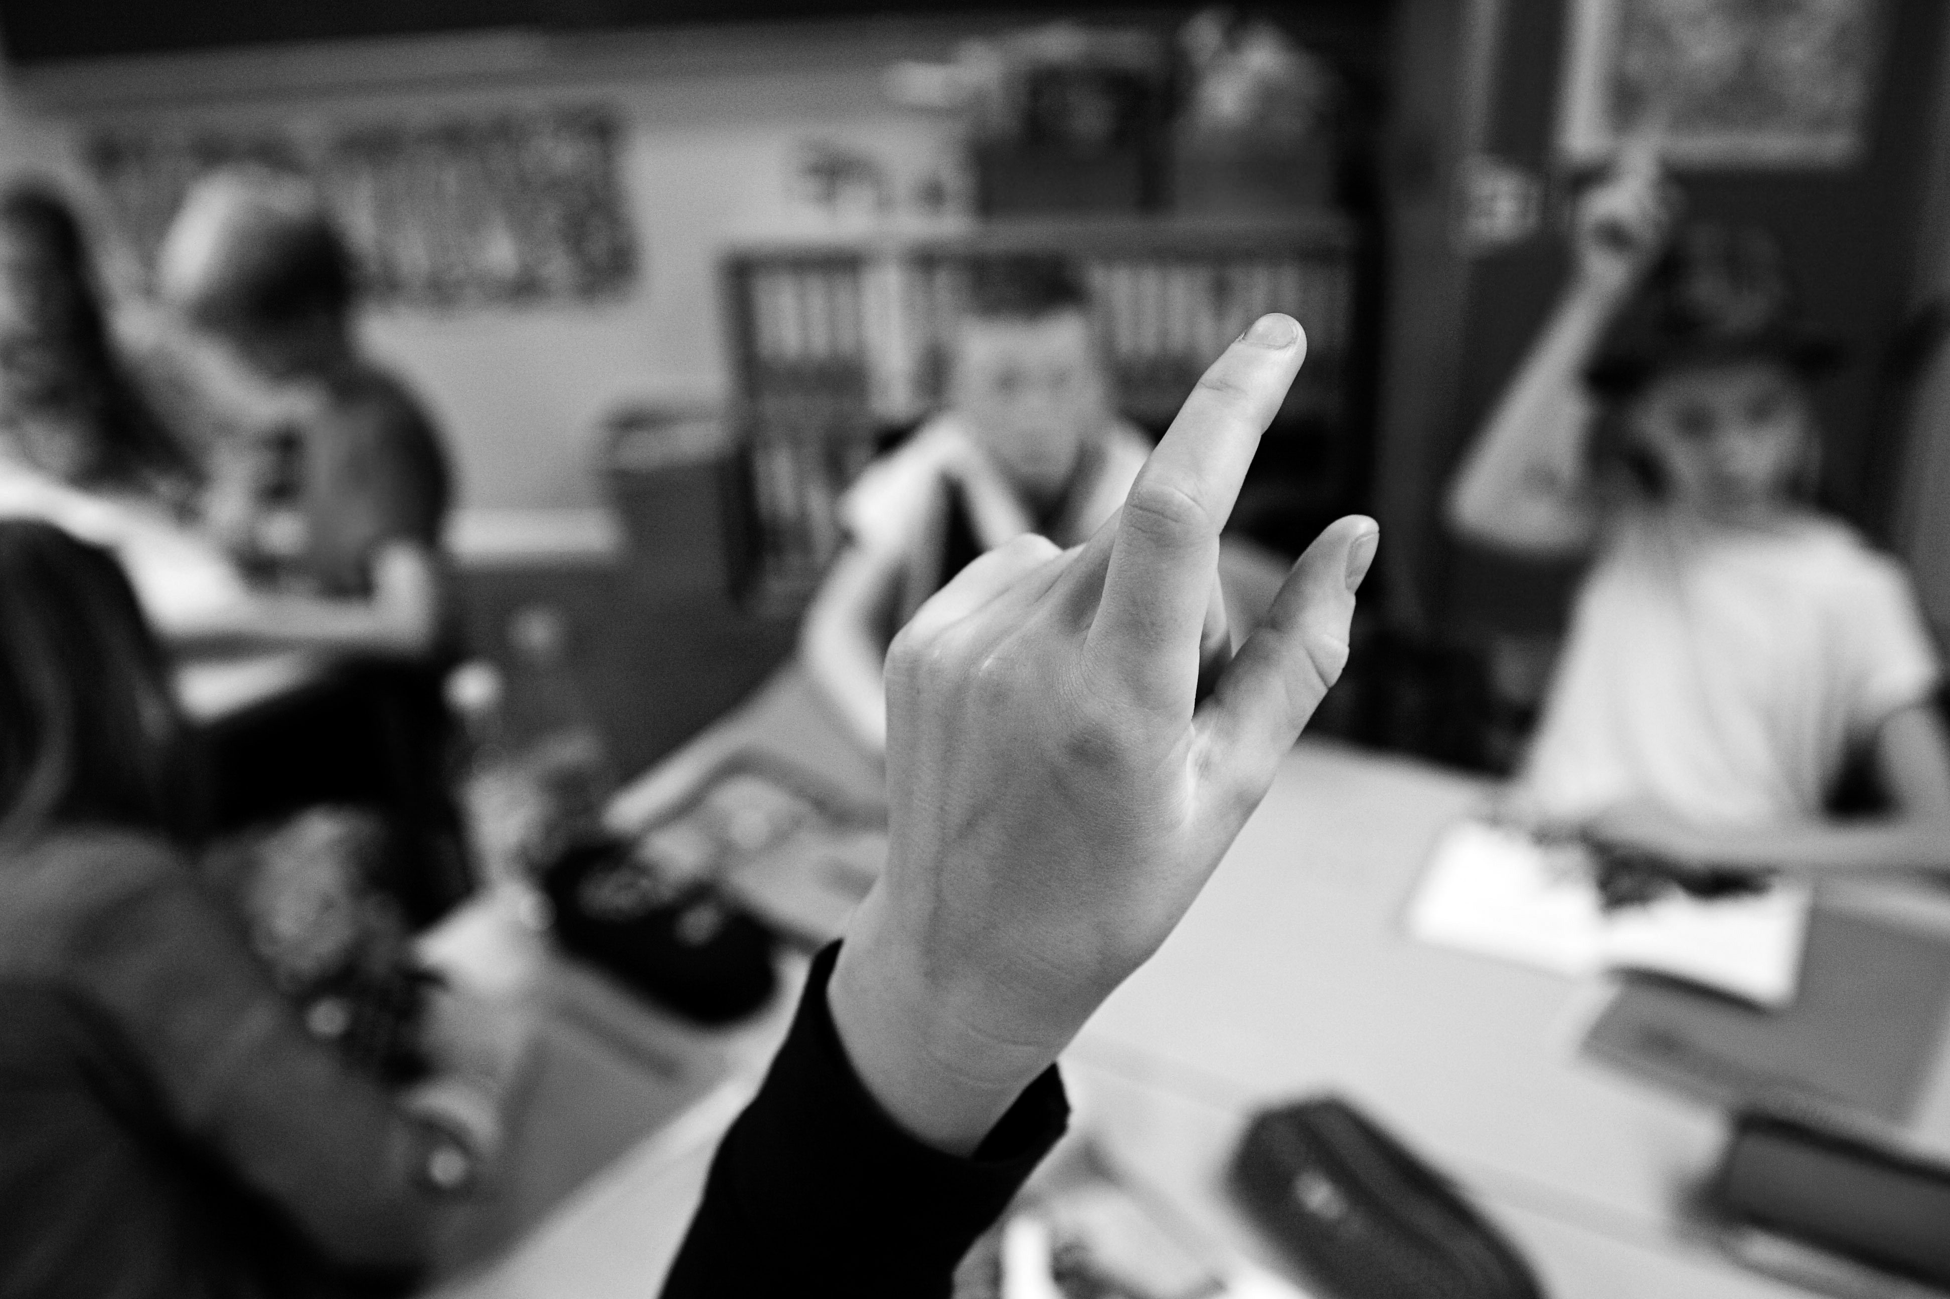
Pubertehta-speallu!!
Dál mii áigut testet din dieđuid pubertehta birra!
Notes:
5. luohkká: duohta vai gielis pubertehta birra, bargobihttágihppaga bargobihttá 1: su 25 minuhta.
6.-7. luohkká: Dás galgá oahpaheaddji ráhkkanahttit bargobihttágihppaga bargobihttái 2: «rumašspeallu»: su 60 minuhta.

Slide 9
Čoahkkáigeassu
Lei go miige mii hirpmástuhtii din?
Lehpet go oahppan juoidá pubertehta birra?
Manne lea dehálaš oahppat dan birra mii dáhpáhuvvá rupmašis?
Geainna lehpet háleštan pubertehta birra?
Jus háliidehpet oahppat eanet pubertehta birra, de sáhttibehtet neahttasiiddus www.ung.no lohkat artihkkaliid ja divvut gažaldagaid
Notes:
Sáhttá leat unohas go dáhpáhuvvá ollu rupmašis maid eat dieđe mii dat lea. Danne lea dehálaš diehtit mii dat dáhpáhuvvá rupmašis, dannego dat mii dáhpáhuvvá rupmašis maiddái váikkuha min millii ja min dillái. Danne lea dehálaš háleštit pubertehta birra!
Ohppiid sáhttá movttiidahttit háleštit pubertehta birra bearrašiin ja ustibiiguin. Bearráigeahča ahte ožžot dieđuid maiddái dat oahppit geat man nu siva geažil eai háliit háleštit bearrašiin ja ustibiiguin, dahje dat geain leat gažaldagat man geažil sii heahpanaddet. Sii sáhttet viežžat dieđuid ovdamearkka dihtii ung.no siiddus.

Slide 10
Rumašdeatta
Go rumaš rievdá, de sáhttá beroštišgoahtit eanet das mo dat leat oaidnit.
Muhtumat sáhttet dovdat rumašdeaddaga, erenoamážit go ollejit pubertehtii
Dáidet muhtumat háliidit oaidnit de go buohkat earát?
Rumašdeatta sáhttá vuolgit ollu sajiin
Ustibiin ja bearrašis
Máidnosiin ja mediain
Sosiála mediain
Rumašdeatta sáhttá leat vahátlaš!
Notes:
Go rumaš rievdá ollu oanehis áiggis, de álget ollugat dan deattuhit. Muhtumat beroštišgohtet hui ollu das mo sii leat oaidnit. Go buohkat ovdánit iešguđet leavttuin ja buohkain leat iešguđet rupmašat, de muhtumat beroštišgohtet hui ollu das ahte geahččalit sulastahttit «buohkaid earáid».
Rumašdeatta sáhttá vuolgit ollu sajiin, ja sáhttá leat váralaš mentála dearvvašvuhtii. Leat go ohppiin eanet ovdamearkkat dasa gos sáhttá deaivat rumašdeaddaga? Musihkkavideoin? Vahkkobláđiin?

Slide 11
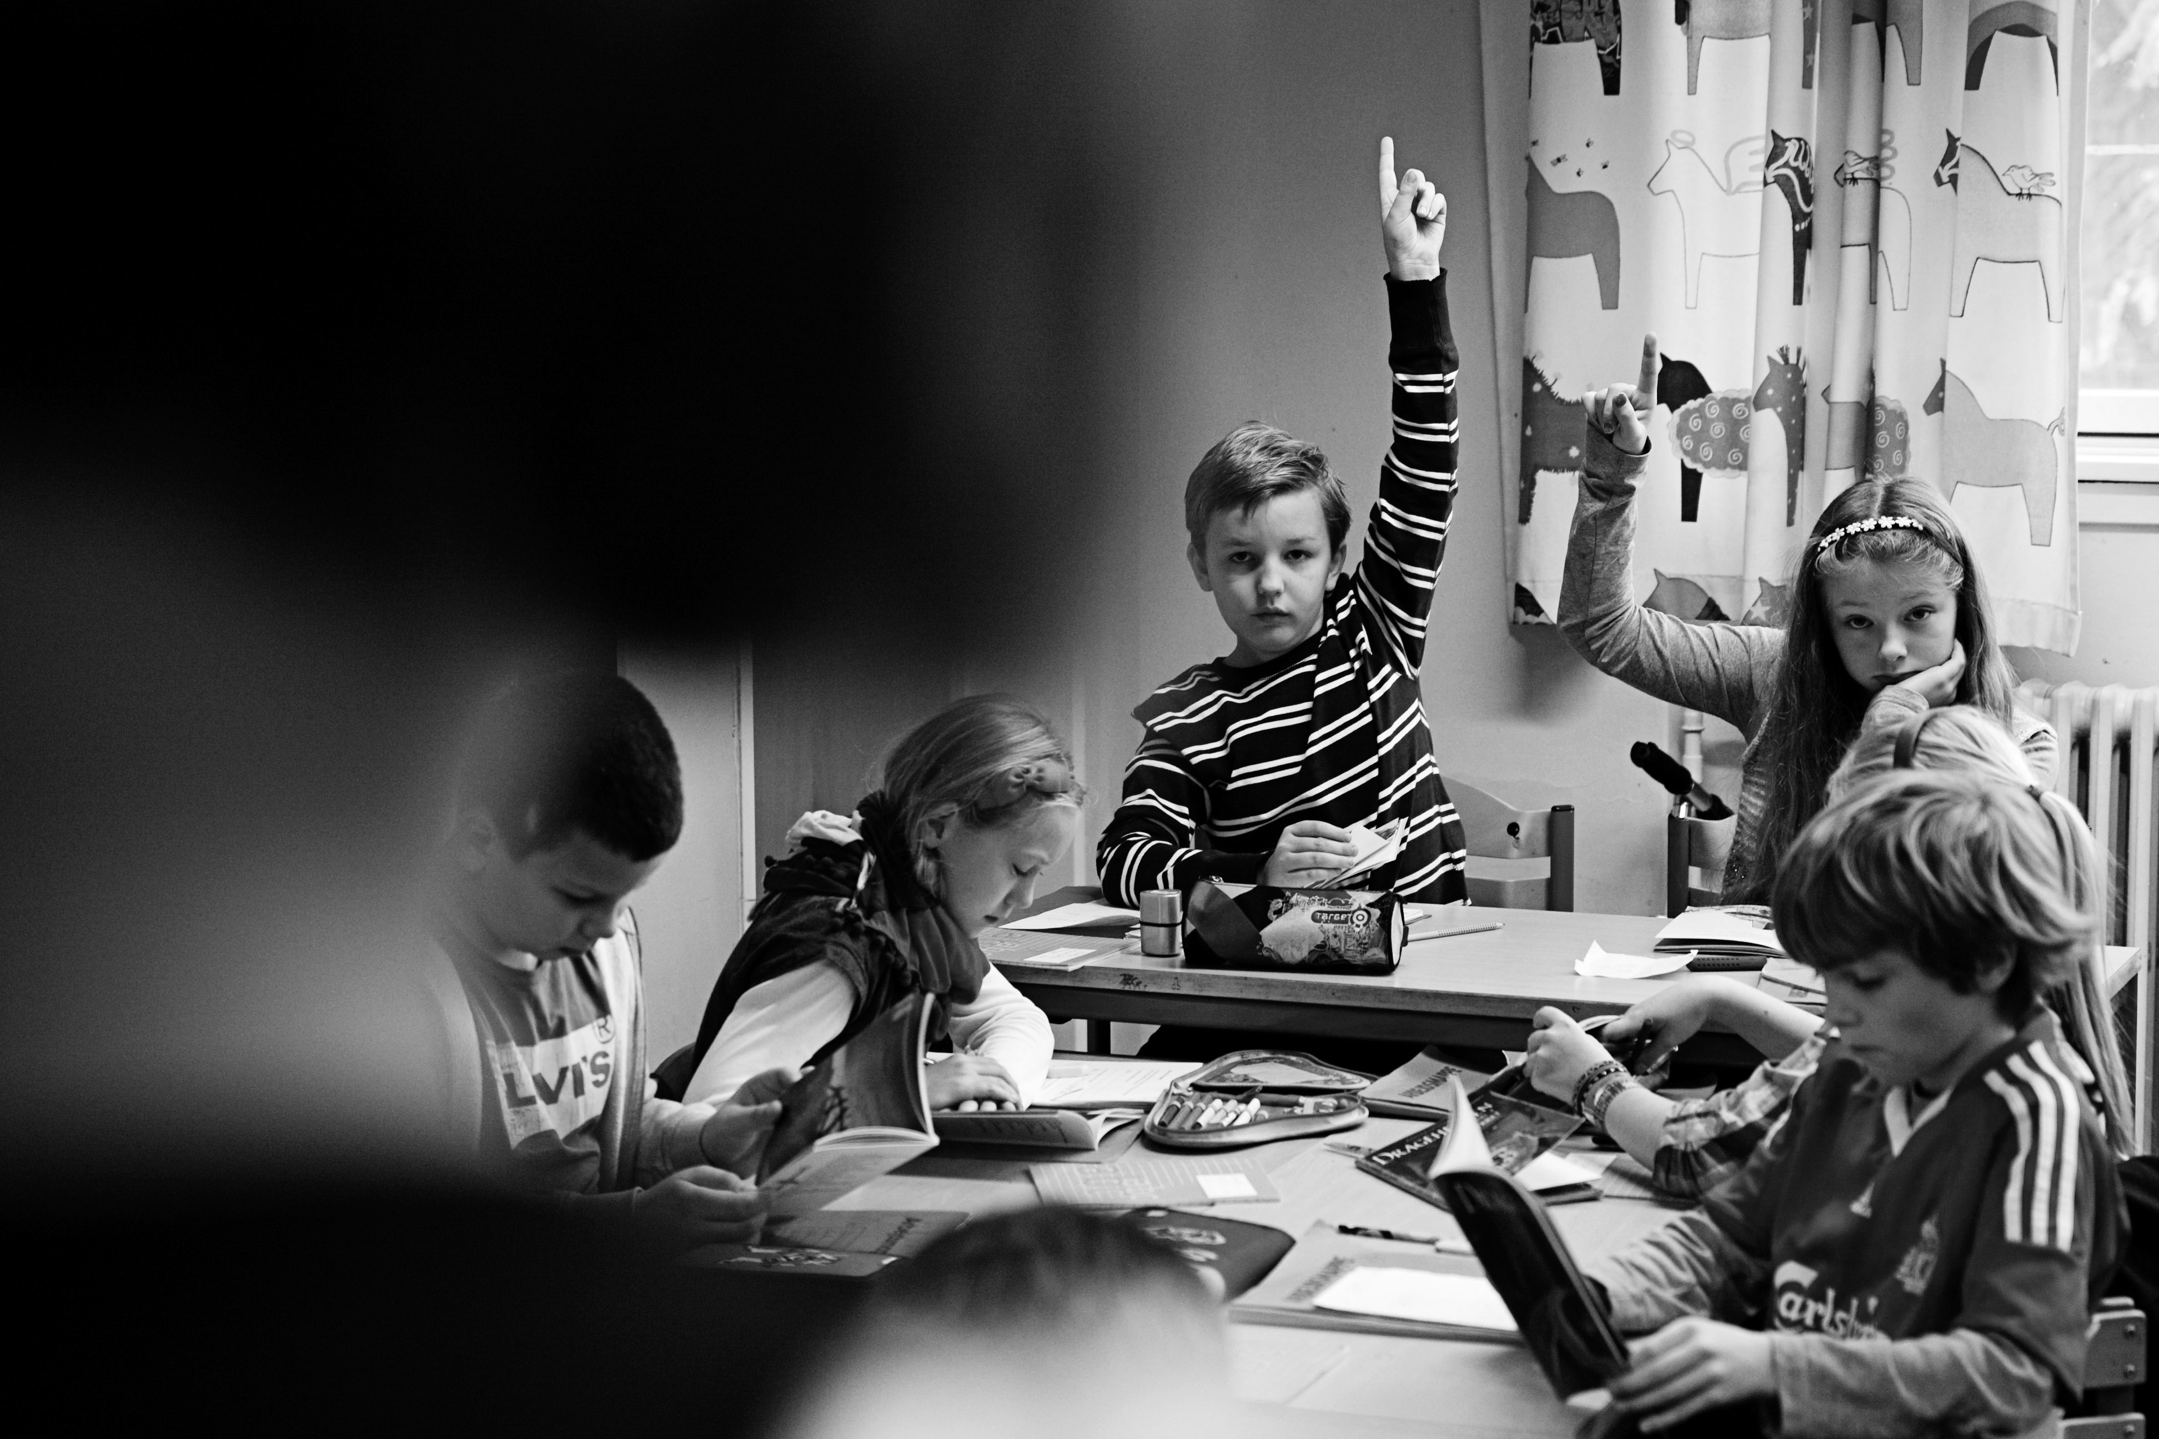
Digaštala joavkkuin
Mii lea rumašdeatta?
Mo sáhttá rumašdeatta dovdot?
Sáhttibehtet go ovttas defineret mii rumašdeatta lea?
Čállet dan távvalii!
Notes:
Oza bargobihtá 3 «Muitalusat riššus». Juoge luohká smávva jovkkožiidda, ja digaštala čuovvovačča: mii lea rumašdeatta?
Geahččalehpet ovttas maŋŋá digaštallama soahpat oktasaš definišuvnna das mii rumašdeatta lea.

Slide 12
Muitalusat riššus
Go rumaš rievdá ja mii fuobmágoahtit ođđa ja garrasat dovdduid, de sáhttet dakkár áššit go riššudit ovttas maŋŋá valáštallama, dovdot váttisin muhtumiidda.
Dál mii áigut geahččat dokumentára mii gohčoduvvo «Muitalusat riššus»
Geahčadettiin filmma galgabehtet čállit buot daid dovdduid ja jurdagiid maid filmma oahppit muitalit ahte sis leat iežaset rupmaša ektui
Notes:
Go dovdá iežas earáláganin dannego su rumaš lea eará dásis ovdáneamis go earáin luohkás dahje go dovdá ahte son ii heive daidda vuordámušaide mat earáin leat ovdamearkka dihtii sohkabeali dahje neaktima ektui, de sáhttá dovdot unohassan nuoladit.
Oahpaheaddji galgá juohkit peannaid ja báhpáriid ja oahpásmahttit bargobihtá. Oahppit galget geahččat dokumentára mii bistá 25 minuhta ohppiid birra geat eai háliit riššudit maŋŋá valáštallama. Geahčadettiin filmma galget oahppit čállit daid jurdagiid ja dovdduid maid oahppit filmmas muitalit ahte sis leat iežaset rupmaša birra.
Geavat vihtta minuhta háleštit čuovvovačča birra:
Mii lea dokumentára? Mii earuha fikšuvnna dokumentáras? Maid galget oahppit geahččat dán filmmas?
Filbma lea nuoraid birra geaid mielas lea unohas riššudit maŋŋá valáštallama. Sii hállet dovdduid ja jurdagiid birra oktasašriššudeami ektui.
Liŋka filbmii:
https://tv.nrk.no/se?v=KOID75002021

Slide 13
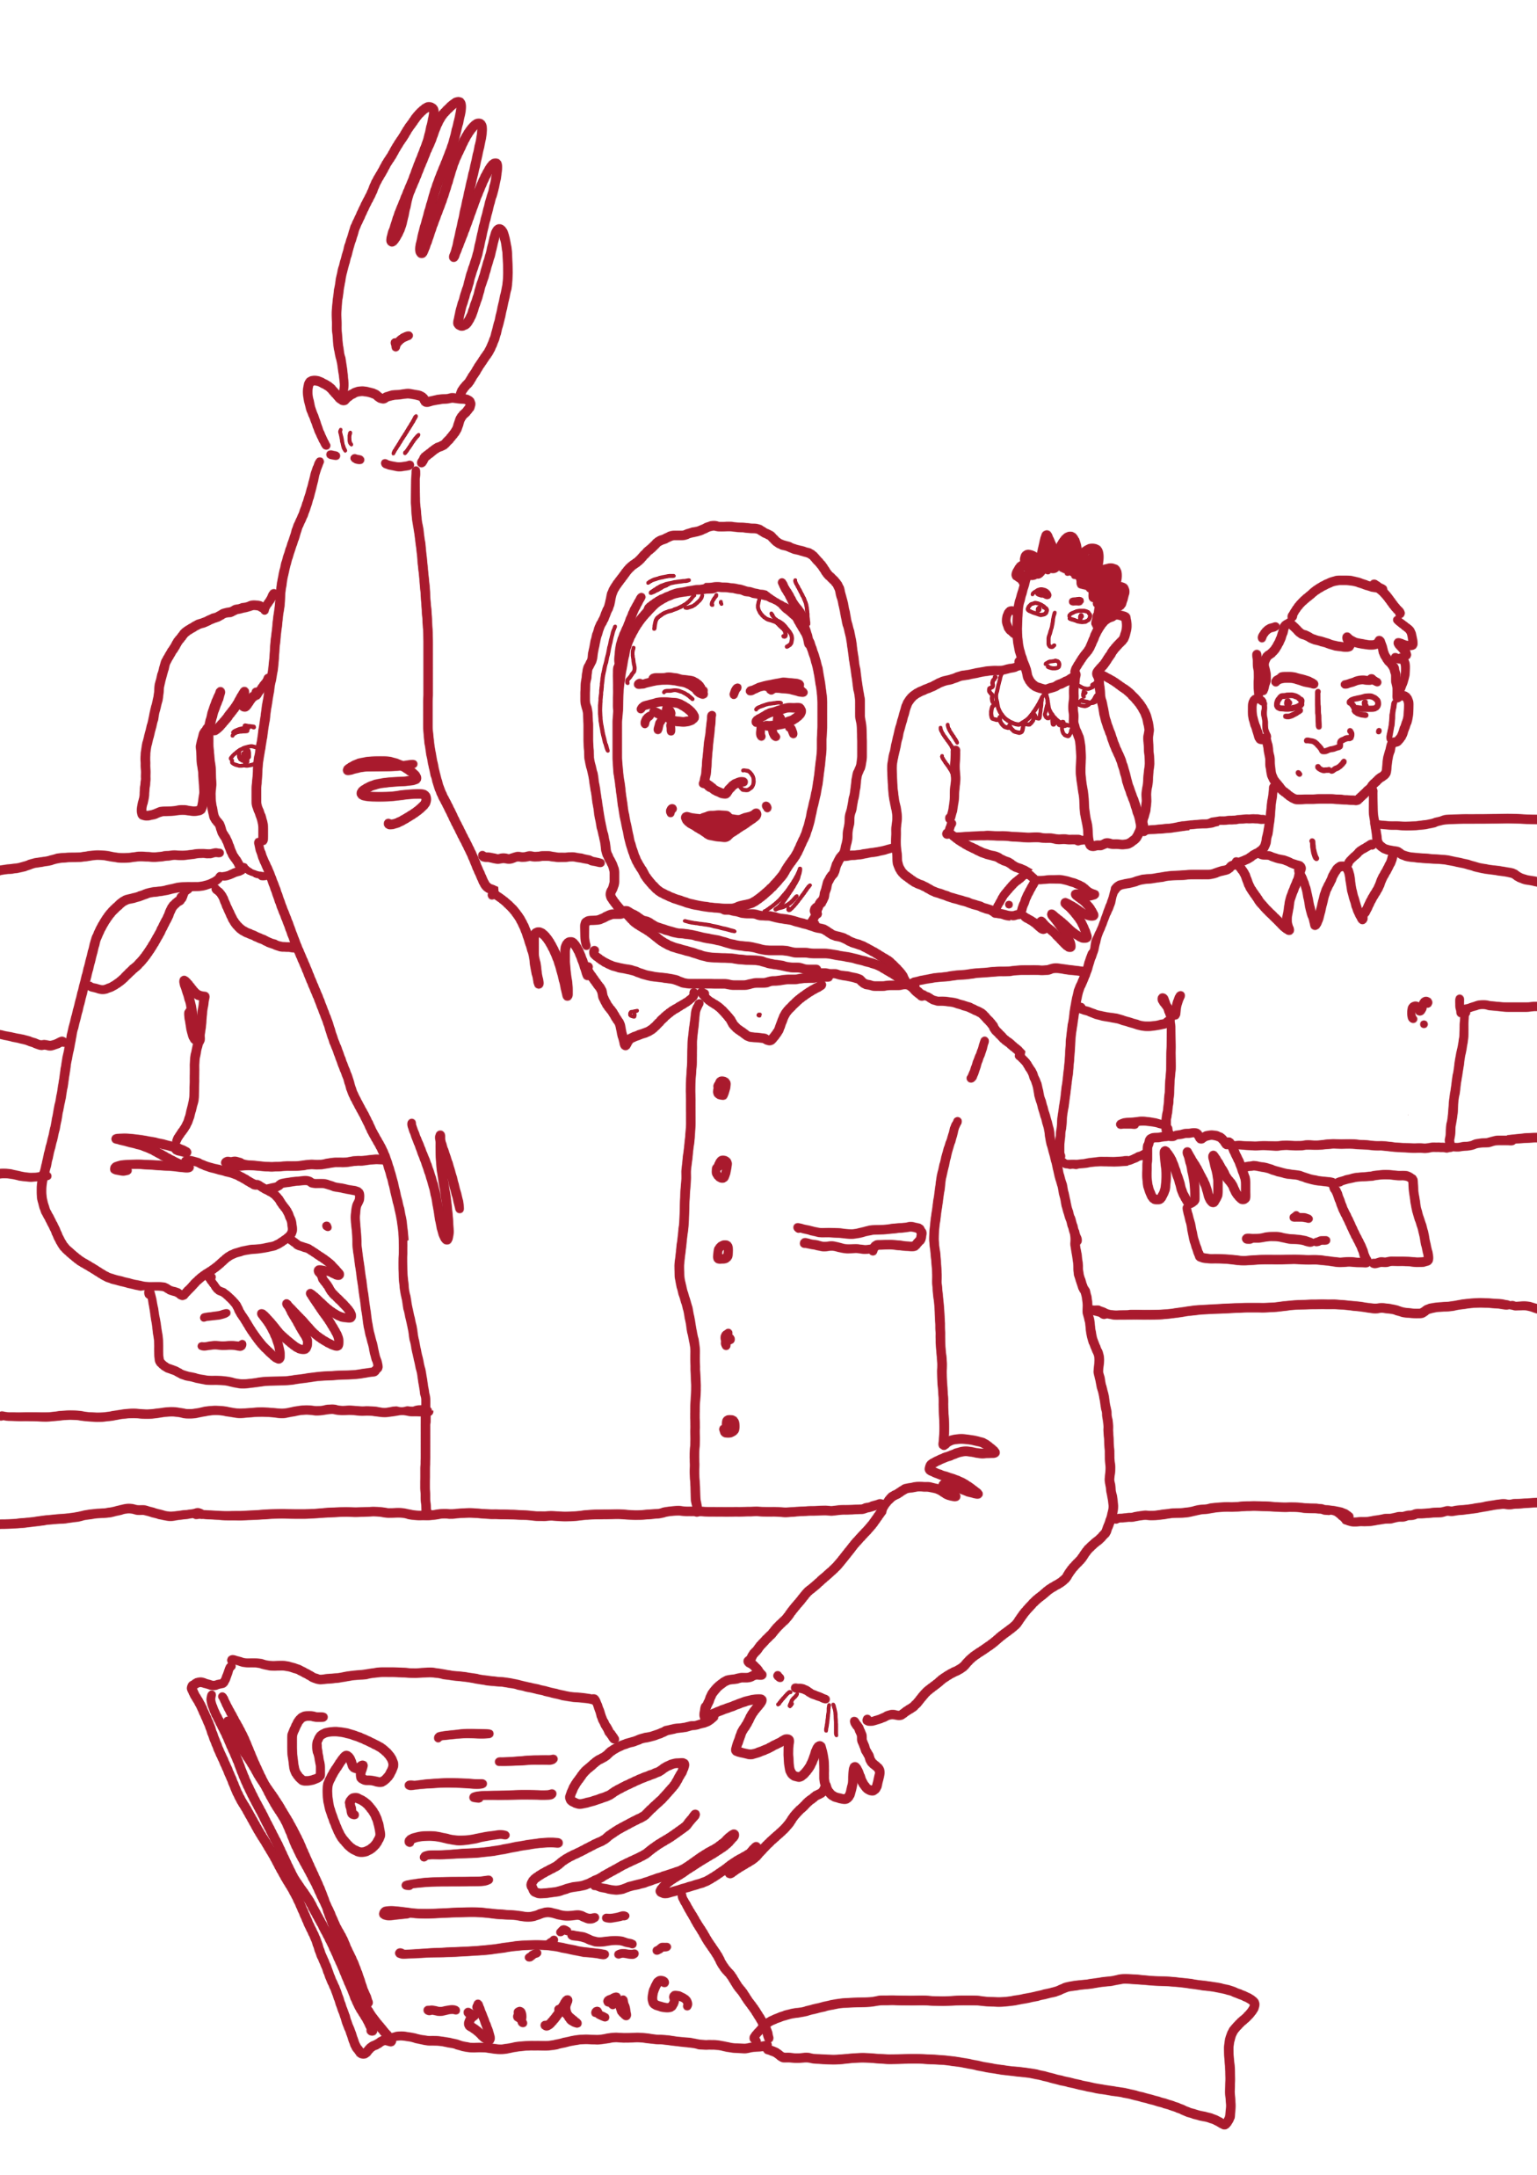
Maŋŋá filmma
Guđe sániid čáliidet?
Geahčadehket luohká definišuvnna rumašdeaddagis.
Dovdet go filmma oahppit rumašdeaddaga?
Manne jáhkkibehtet ahte filmma ohppiin leat dát dovddut ja jurdagat iežaset rupmašiid ektui?
Mo sáhttá gieđahallat rumašdeaddaga?
Notes:
Ráhkat jurddakártta buot daid sániiguin maid oahppit leat čállán rupmaša birra
Mo sáhttá gieđahallat rumašdeaddaga?
Olmmoš sáhttá dohkkehit iežas, doarjut earáid, uhcibut deattuhit dan mo rumaš lea oaidnit, garvit buohtastahttimis iežas earáiguin. Buohkat aŋkke eai leat oaidnit ovttaláganat!

Slide 14
Individuála čállinhárjehus
Maid du rumaš nagoda?
Maid sáhtát dahkat go dutnje bohtet negatiiva dovddut iežat rupmaša ektui?
Mo sáhtát garvit negatiiva jurddašeami earáid rupmašiid ektui?
Maid sáhtát dahkat vai earáin lea buorre dovdu?
Notes:
10-15 minuhta čállinhárjehus.

Slide 15
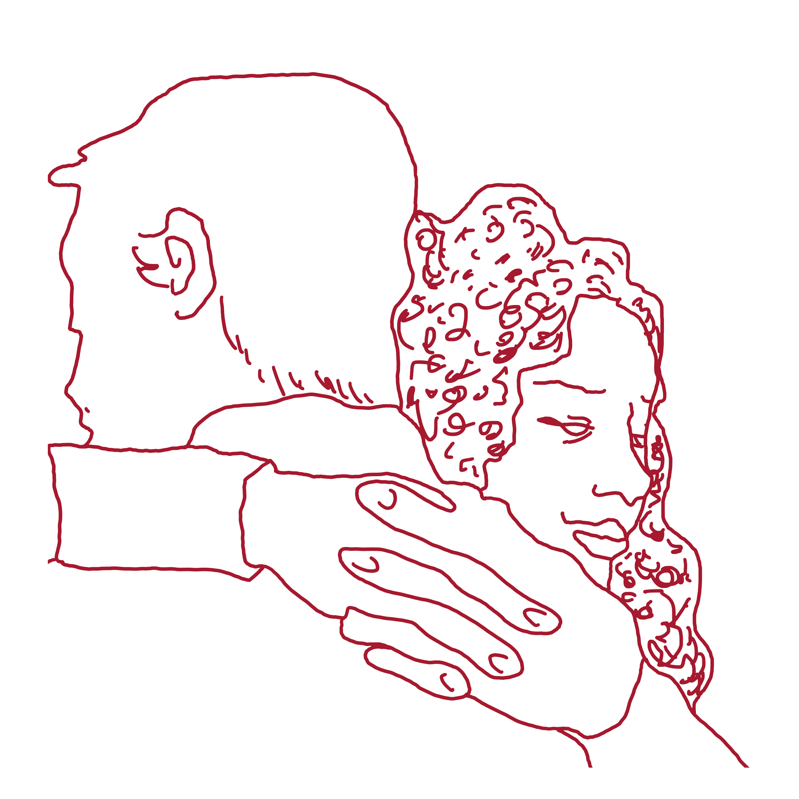
Čoahkkáigeassu
Maid dii vástideiddet maŋimus gažaldahkii: maid sáhtát dahkat vai earáin lea buorre dovdu?
Notes:
Čále buot vástádusaid távvalii. Digaštala áinnas dan birra mo sáhttá doarjut guhtet guimmiid garvin dihtii rumašdeaddaga.
Čále áinnas vástáduslistta maid sáhttibehtet darvvihit seaidnái luohkkálanjas.

Slide 16
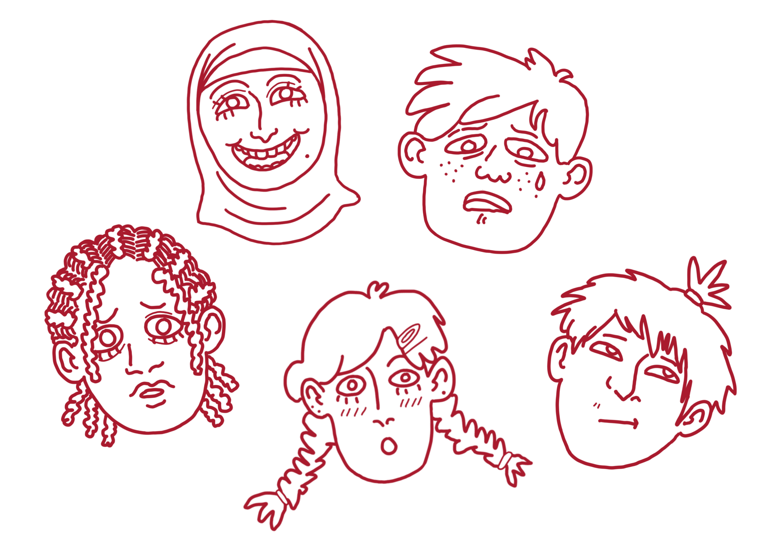
Pubertehta ja dovddut!
Ollugat vásihit ahte dovddut šaddet garraseappot go ollegohtet pubertehtii.
Mii dáidit beroštišgoahtit earáin eará láhkai.
Mis sáhttet badjánit váddásat dovddut.
Muhtumiid mielas lea pubertehta somá!
Pubertehta lea hui gelddolaš áigi, go dalle lea ollu mii dáhpáhuvvá, sihke rupmašis, oaivvis ja sosiálalaččat.
Notes:
Oahpásmahte áinnas dán filmma dovdduid birra: https://tv.nrk.no/se?v=MDTI16001119
«Kort fortalt» NRK:s leat filmmat 11 dovddu birra jus leat muhtun erenoamáš dovddut main oahppit beroštit.
Garraseappo dovddut: Ollugat sáhttet dovdat ahte sii illosit, váivašuvvet ja suhttet eanet go ovdal. Dat lea áibbas lunddolaš, ja boahtá earret eará das go rumaš buvttadišgoahtá hui ollu hormonaid.
Muhtumat dáidet ráhkásmuvvagoahtit ja fuobmágohtet eará dovdduid go ustitvuođa.
Muhtumat vásihit ahte sii sáhttet váivašuvvat ja dovdat iežaset gártat olggobeallái ja earáláganin. Dat ii leat somá, muhto duođai hui dábálaš. Dát dovddut eai leat váralaččat, muhto jus dat vuitet, de sáhttá oažžut veahki ovdamearkka dihtii skuvlla dearvvašvuođadivššáris.

Slide 17
Dovddut ja ráhkásmuvvan
Dál galget buohkat árvvoštallat iešguđet čuolmmaid.
Luohkkálanja iešguđet čiehka ovddasta vástádusmolssaeavttu.
Ii dárbbaš leat ovttaoaivilis!
Earáid árvvoštallamiid galgá árvvusatnit.
Notes:
Oahppit galget dál čađahit bargobihttágihppaga bargobihtá 3 «dovddut ja ráhkásmuvvan». Muitte daid iešguđet vugiid mo hárjehusa sáhttá joatkit, sorjavaččat luohkkábirrasis. Sáhttá jearrat háliida go muhtun bealulštit iežas vástádusa, dahje sáhttá bivdit juohke čiega ohppiid vuos háleštit gaskaneaset. Muitte maiddái jearrat leat go muhtumat rievdadan oainnu maŋŋágo juohke čiehka lea bealuštan iežaset válljema!

Slide 18
Čoahkkáigeassu
Maid mearkkaša čálgui go dovdagoahtá garrasat dovdduid?
Manne lea dehálaš sáhttit namahit dovdduid sániiguin?
Mii dáhpáhuvvá go ii leat oktavuohta dovdduidisguin?
Mis leat iešguđet dovddut. Dat masa muhtumat liikojit dahje dat mii muhtumiid mielas lea buorre, sáhttá earáid mielas leat hui heittot. Dehálaš lea atnit fuomášumi iežas ja earáid dovdduide.
Notes:
Go dovdagoahtá garrasat dovdduid, de sáhttá vásihit ahte suhttá, illosa ja váivašuvvá eanet go láve. Muhtumiidda dat sáhttá leat váttis, ja dagaha ahte ii loavtte nu bures go ovdal.
Go eat sáhte namuhit dovdduid sániiguin, de lea váttis diehtit guđe dovddut mis leat. Muhtumin mis leat máŋga dovddu oktanaga, ovdamearkka dihtii váivi ja suhttu. Jus galggaš sáhttit muitalit earáide mo min dilli lea, de lea dehálaš sáhttit namuhit dovdduideamet sániiguin.
Go ii leat oktavuohta dovdduiguin, de sáhttet dovddut muhtumin vuoitit ollásit. Dalle sáhttit ovdamearkka dihtii suhttat nu ahte mii bálkestit stuolu seaidnái dahje billistit juoidá. Váttis lea maiddái diehtit maid mii dárbbašit, jus eat riekta dieđe maid mii dovdat.

Slide 19
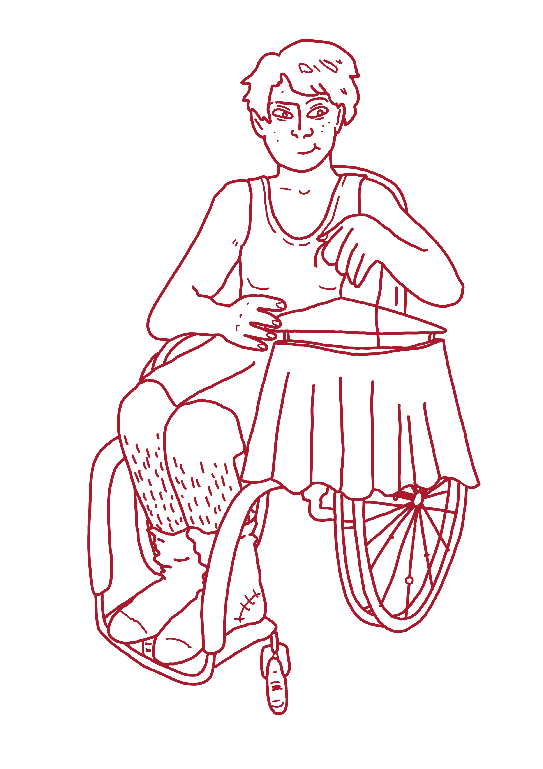
Pubertehta ja sohkabealli!
Ollugat beroštišgohtet eanet sohkabealis go šaddet pubertehtii.
Mo son sohkabealevuordámušat váikkuhit min dillái ja dasa mo mii láhttet?
Bárdnin dahje nieidan doaibmat sáhttá vaikke mo!
Muhtumat eai dovdda iežaset eai bárdnin eai ge nieidan.
Notes:
Ollu nuorat beroštišgohtet erohusain gaskal bártniid ja nieiddaid go ollejit pubertehtii, ja sis leat čielga vuordámušat iešguđet sohkabeliide. Muhtumat eai dovdda iežaset eai bárdnin eai ge nieidan.
Sohkabealerollan gohčoduvvojit dat vuordámušat dasa maid mii sáhttit dahkat dahje mo mii leat oaidnit, sorjá dan sohkabealis mii dus lea.
Sohkabealerollat, dat mearkkaša dat vuordámušat mat mis leat earáide sin sohkabeali geažil, sáhttet váikkuhit midjiide min juohkebeaivválaš dilis.
Dat sáhttet ovdamearkka dihtii dagahit ahte bárdni ii háliit gárvodit prinseassan.
Dat sáhttet ovdamearkka dihtii dagahit ahte nieida ii háliit čuohppat dahje čuohpahit vuovttaidis áibbas oanehažžan.
Sohkabealerollat sáhttet dagahit ahte mii eat duostta leat áibbas nu mo mii leat. Buoremus livččii jus buohkat beasašedje dahkat dan maid sii háliidit dahkat, almmá balakeahttá! Bárdnin ja nieidan sáhttá doaibmat vaikke mo.
Muhtumat eai dovdda iežaset eai bárdnin eai ge nieidan!

Slide 20
Mii lea sohkabealli?
Mis leat ollu vuordámušat sohkabeallái dáid áššiid ektui...
• Rumaš
• Láhtten
• Beroštumit
• Mo mii leat oaidnit
• Dovddut
Fuobmát go muhtun vuordámušaid?

Slide 21
Sohkabealerámmat
Dál mii áigut iskat guđe vuordámušat mis leat sohkabeliide!
Notes:
Oahpaheaddji oahpásmahttá bargobihttágihppaga bargobihtá 5 «sohkabealerámmat». Muitte lohkat «cavgileamit oahpaheaddjái»

Slide 22
Sohkabealerámmat
Lehpet go oahppan juoidá dan birra mo sohkabealevuordámušat váikkuhit min láhttemii?
Sáhtášedje go muhtun sánit gullat goappašiid rámmaide?
Mii lea sivvan dasa go muhtun sánit gulašedje goappašiid rámmaide, muhto ahte eará sánit eai dagaše dan?
Mii dáhpáhuvvá olbmuide geat rihkkot sohkabealenorpmaid?
Mo dat sáhttá dovdot?
Leat go dis ovdamearkkat dasa mo sáhttá fámohuhttit bárdne- ja nieidanorpmaid?
Mo dávistivčče earát?
Notes:
Čilge áinnas ahte «sohkabealerámmaid rihkkun» mearkkaša dahkat juoidá eará go dan mii vurdojuvvo! Ovdamearkka dihtii ráhkásmuvvat nubbái gii gullá seamma sohkabeallái, ahte bártnit geavahit vuolppu, ahte nieiddain leat áibbas oanehis vuovttat.

Slide 23
Čoahkkáigeassu
Sohkabealerámmat sáhttet bidjat rájáid buot olbmuide beroškeahttá sohkabealis, dannego mii eat dáidde beassat dahkat dan maid mii háliidit dahje leahkit nu mo mii leat.
Mo mii sáhttit viiddidit rámmaid vai buohkat sáhttet leahkit nu mo sii leat?
Notes:
Juoga maid sáhttá dahkat, lea ahte:
Ii geavat fuonášeaddji sániid sohkabeali ektui.
Ii dubme earáid geat rihkkot sohkabealerámmaid – jus dus ii leat mihkkege buriid maid dadjat, ale daja maidege!
Go oainnát juoidá mii lea earálágan, rámit!
Go oainnát ahte muhtun gillá eahperehálaš meannudeami, de jeara manná go bures! Muital maiddái rávesolbmui.
Doarjjo sin geaid don dovddat geat rihkkot sohkabealerámmaid.
Go earát fuonášit muhtumiid geat rihkkot sohkabealerámmaid, muital iežat oaivila!

Slide 24
Čoahkkáigeassu
Pubertehta lea gelddolaš!
Dehálaš lea fuolahit iežas ja earáid
Mii ovdánit buohkat iešguđet leavttuin.
Don leat mávssolaš – aiddo fal nu mo don leat. Du pubertehtadássi lea áibbas lunddolaš.
Go vásihat garra bákčasiid, dahje váivašuvat ollu eanet go háliidat, de sáhtát fidnet veahki dearvvašvuođadivššáris dahje doaktáris.
Muhtumat sáhttet vásihit unohas áššiid nu go endometriosa, vulvodyniija, baskkes návlegeahčeliikki.
Jus leat eará áššit maid don smiehtat ja maid mii eat leat gieđahallan, de sáhtát divvut gažaldagaid UNG.no siiddus, iežat oahpaheaddjái, dahje skuvlla dearvvašvuođabuohccedivššárii.
Notes:
Mii leat ságastan pubertehta birra, ja dan birra man stuorra erohus sáhttá leat olbmos olbmui. Mii ovdánit iešguđet leavttuin, ja mis leat iešguđet dovddut. Dat áigi lea gelddolaš! Muhtumiidda dat lea maid váttes áigi, nu ahte lea dehálaš fuolahit iežas ja earáid.
Dán kampánnjas, mas mii deattuhit ahte molsašupmi lea dábálaš, lea maid dehálaš deattuhit dan mii dáidá leat dábálaš, muhto ii sávahahtti, nu go vaginisma, vulvodyniija, endometriosa, baskkes návlegeahčeliiki. Muhtumat vásihit issoras garra bákčasiid – nu ii berre leat, ja dasa sáhttá fidnet veahki.
Galgá boahtit ovdan ahte jus vásiha unohisvuođaid namuhuvvon dilálašvuođaid oktavuođas, de sáhttá fidnet veahki. Ovdamearkka dihtii bákčasiid oktavuođas go geavaha tampoŋggaid, go onanere, jna.
Jus ohppiin leat gažaldagat maid sii heahpanaddet jearrat, de sáhtát oahpaheaddjin juogo váldit vuostá anonyma gažaldagaid ja vástidit daidda luohkás, dahje don sáhtát čujuhit UNG.NO resursasiidui. Dieđusge sáhttá dahkat goappašagaid ☺

Slide 25
Háliidehpet go eanet seksualitehtaoahpahusa?
Mana www.uke6.no čujuhussii gos leat eanet bargobihtát!
Notes:
Fina registreremin iežat uke6.no siiddus gos lea materiála mii lea nuvttá! Dat ii geatnegahte mo ge ja registreren Uke6 čujuhusas lea nuvttá.

